Slide 1
텍스트 데이터 마이닝 노인 부양
19학번 조민석
22학번 김승현
23학번 김푸름

Slide 2
목차
크롤링
전처리
워드 클라우드
TF-IDF, K-MEANS, LDA

Slide 3
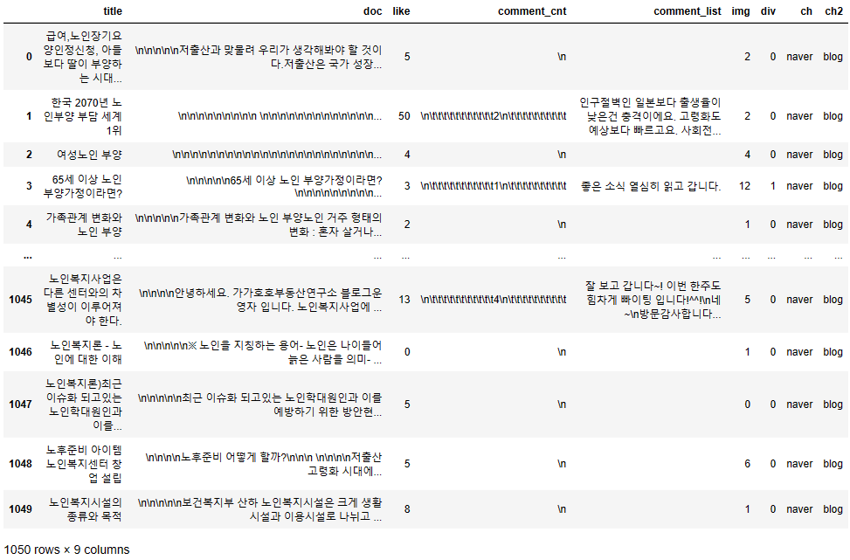
네이버 블로그
1. 크롤링
3 / 33
네이버 블로그 1050개 크롤링

Slide 4
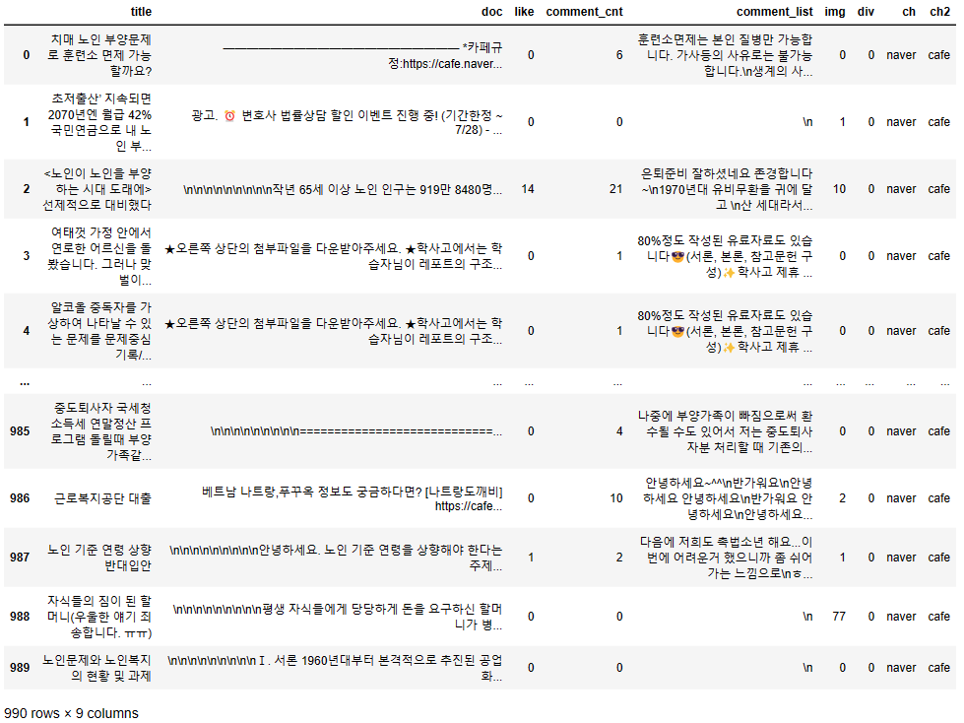
네이버 카페
1. 크롤링
4 / 33
네이버 카페 990개 크롤링

Slide 5
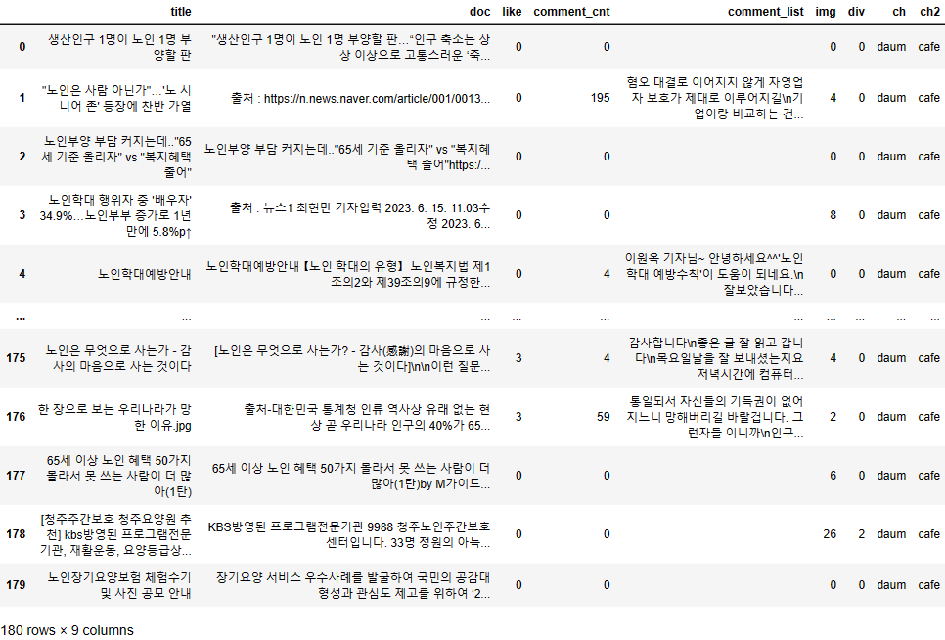
다음 카페
1. 크롤링
5 / 33
다음 카페 180개 크롤링

Slide 6
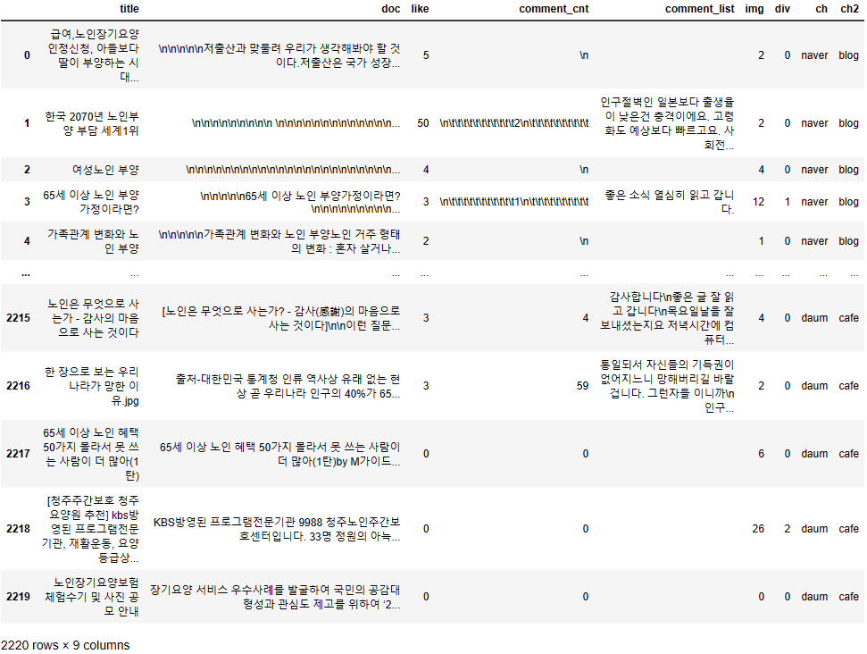
데이터 전처리
2. 전처리
6 / 33
한글, 숫자, 영어 외 문자 결측값 제거 전

Slide 7
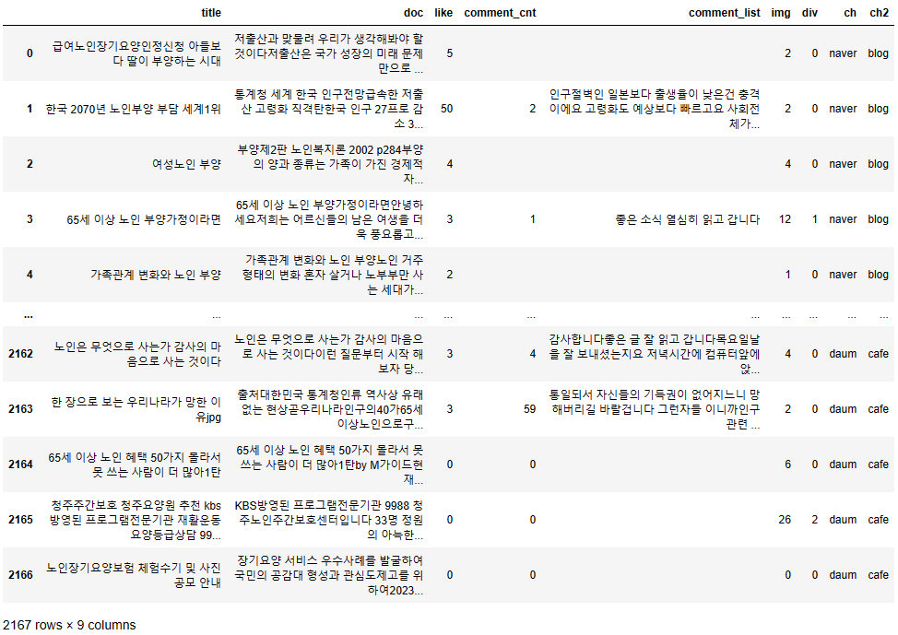
데이터 전처리
2. 전처리
7 / 33
한글, 숫자, 영어 외 문자 결측값 제거 후

Slide 8
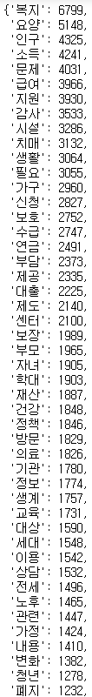
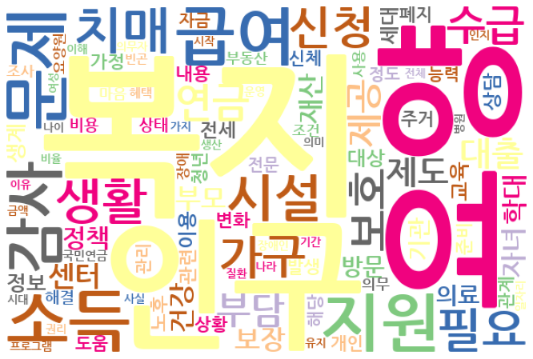
워드 클라우드(전체)
3. 워드 클라우드
8 / 33

Slide 9
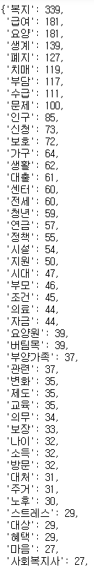
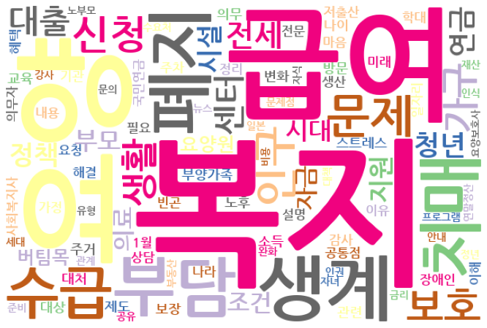
워드 클라우드(제목)
3. 워드 클라우드
9 / 33

Slide 10
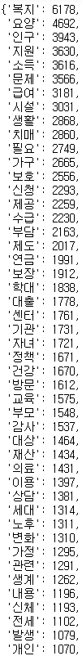
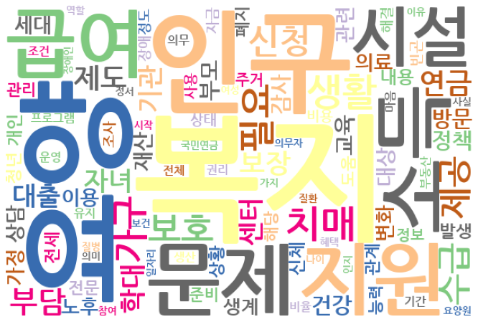
워드 클라우드(본문)
3. 워드 클라우드
10 / 33

Slide 11
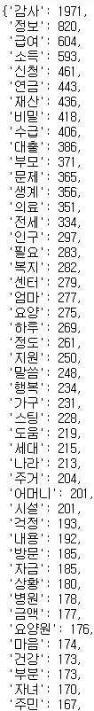
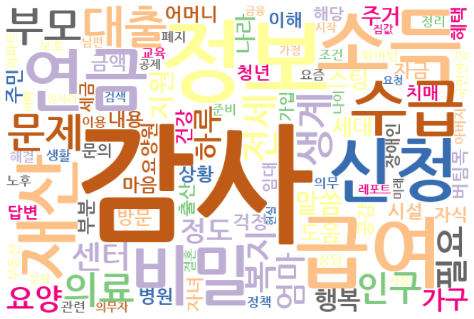
워드 클라우드(댓글)
3. 워드 클라우드
11 / 33

Slide 12
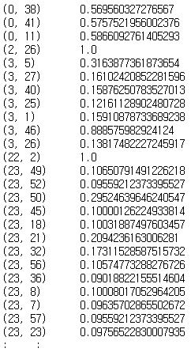
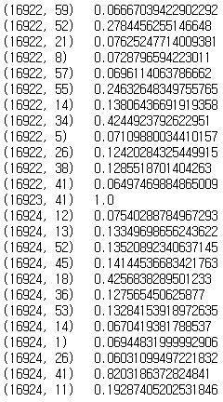
TF-IDF
4. TF-IDF, K-MEANS, LDA
12 / 33

Slide 13
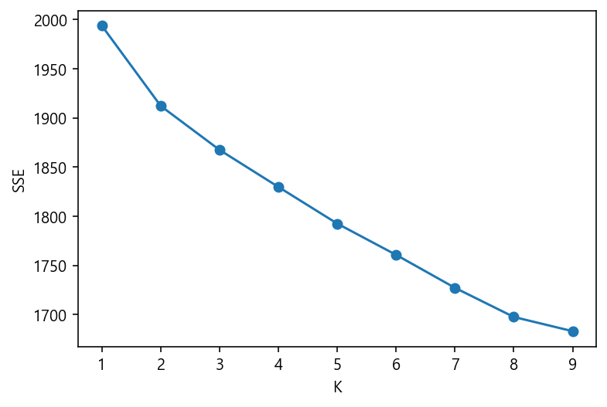
K-MEANS(본문)
4. TF-IDF, K-MEANS, LDA
13 / 33
군집 개수 4개로 결정

Slide 14
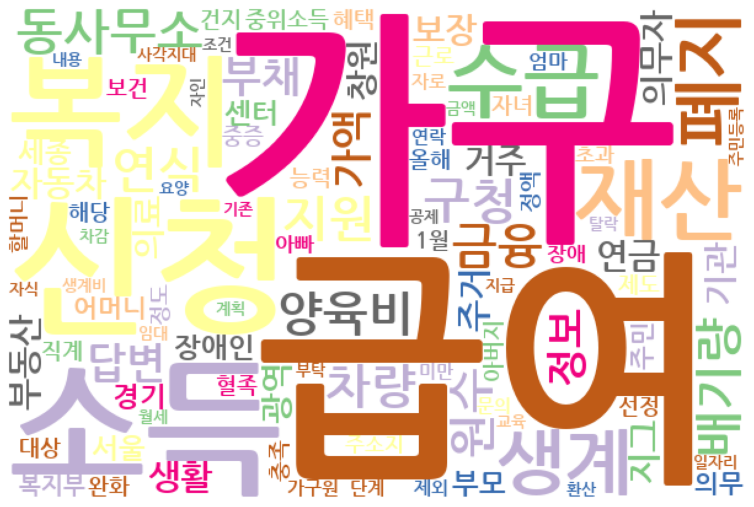
K-MEANS(본문)
4. TF-IDF, K-MEANS, LDA
14 / 33
1번째 군집

Slide 15
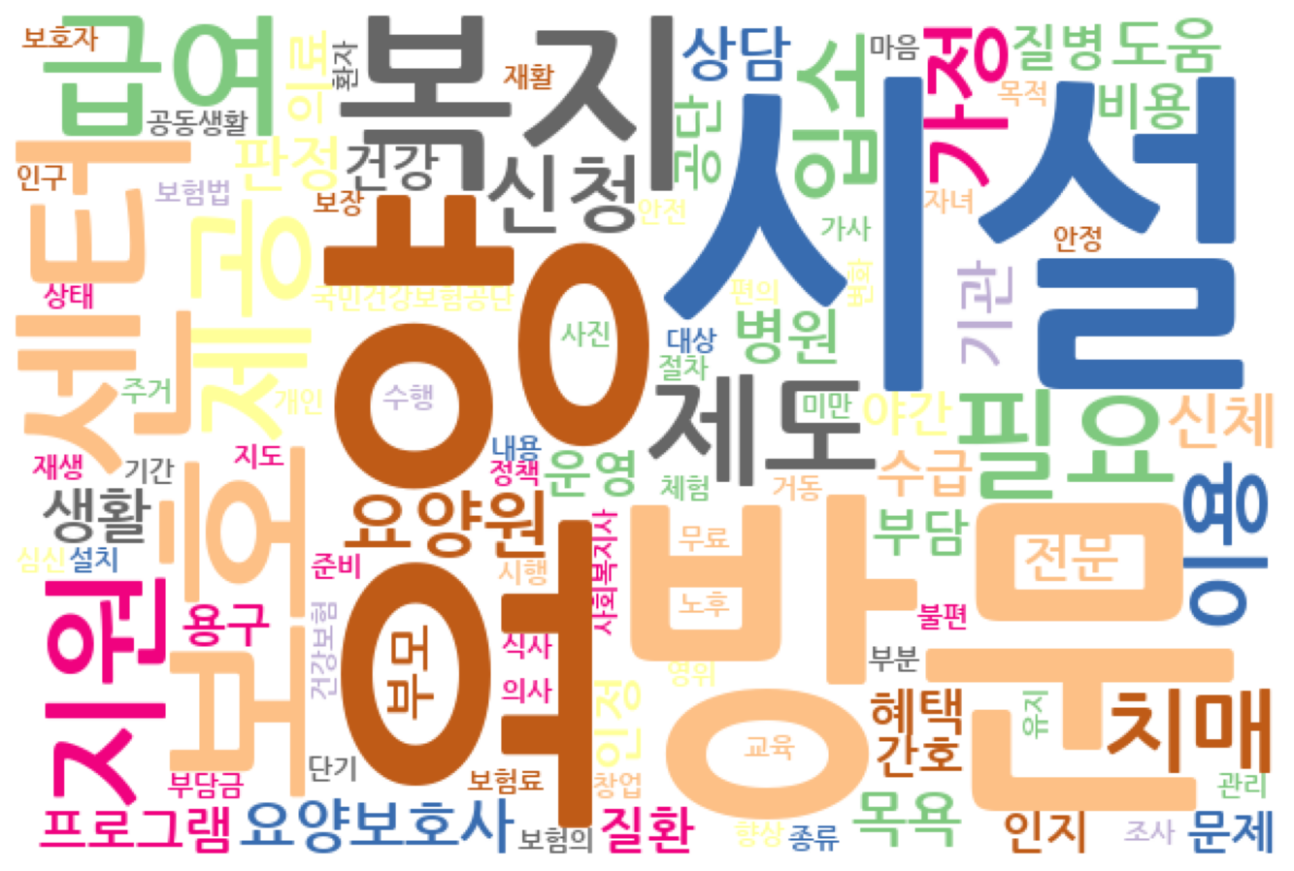
K-MEANS(본문)
4. TF-IDF, K-MEANS, LDA
15 / 33
2번째 군집

Slide 16
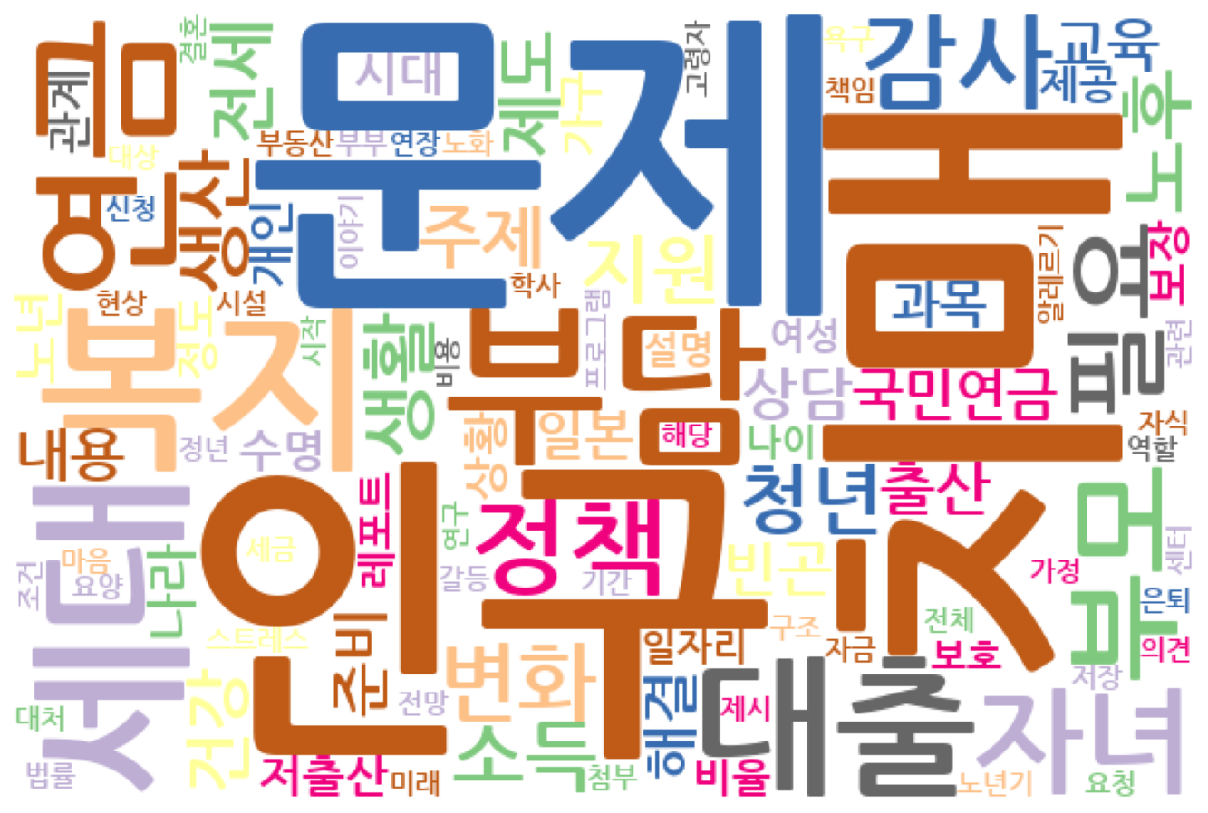
K-MEANS(본문)
4. TF-IDF, K-MEANS, LDA
16 / 33
3번째 군집

Slide 17
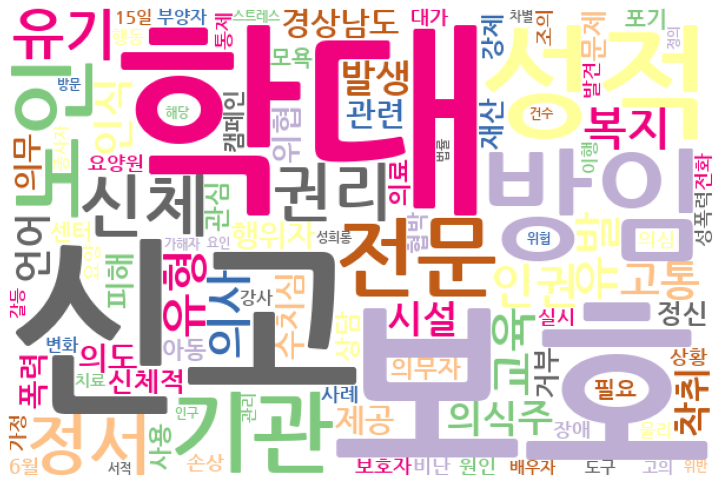
K-MEANS(본문)
4. TF-IDF, K-MEANS, LDA
17 / 33
4번째 군집

Slide 18
K-MEANS(댓글)
4. TF-IDF, K-MEANS, LDA
18 / 33
군집 개수 3개로 결정

Slide 19
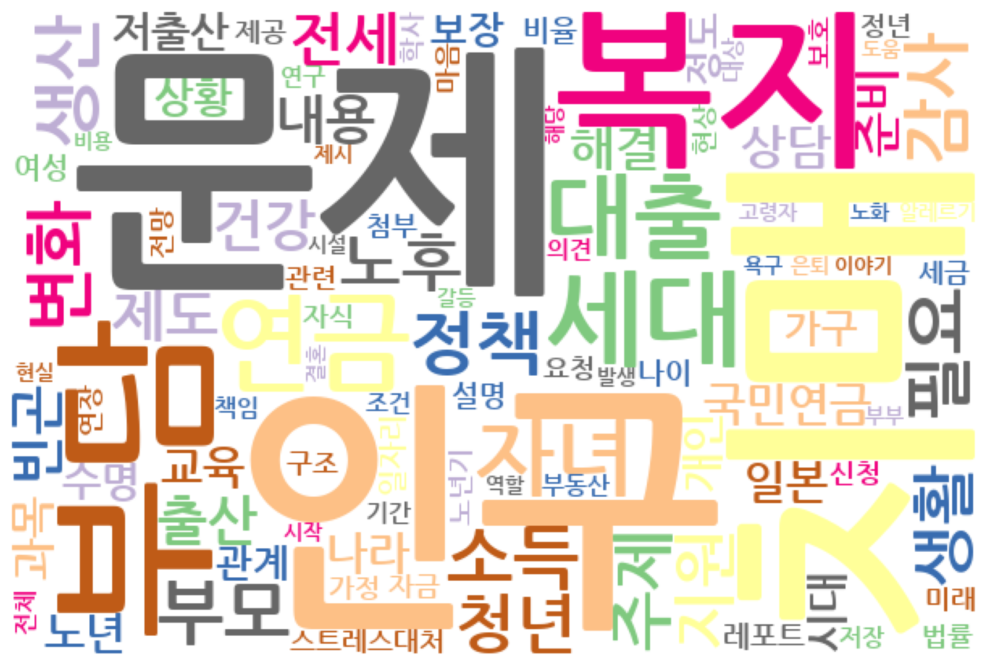
K-MEANS(댓글)
4. TF-IDF, K-MEANS, LDA
19 / 33
1번째 군집

Slide 20
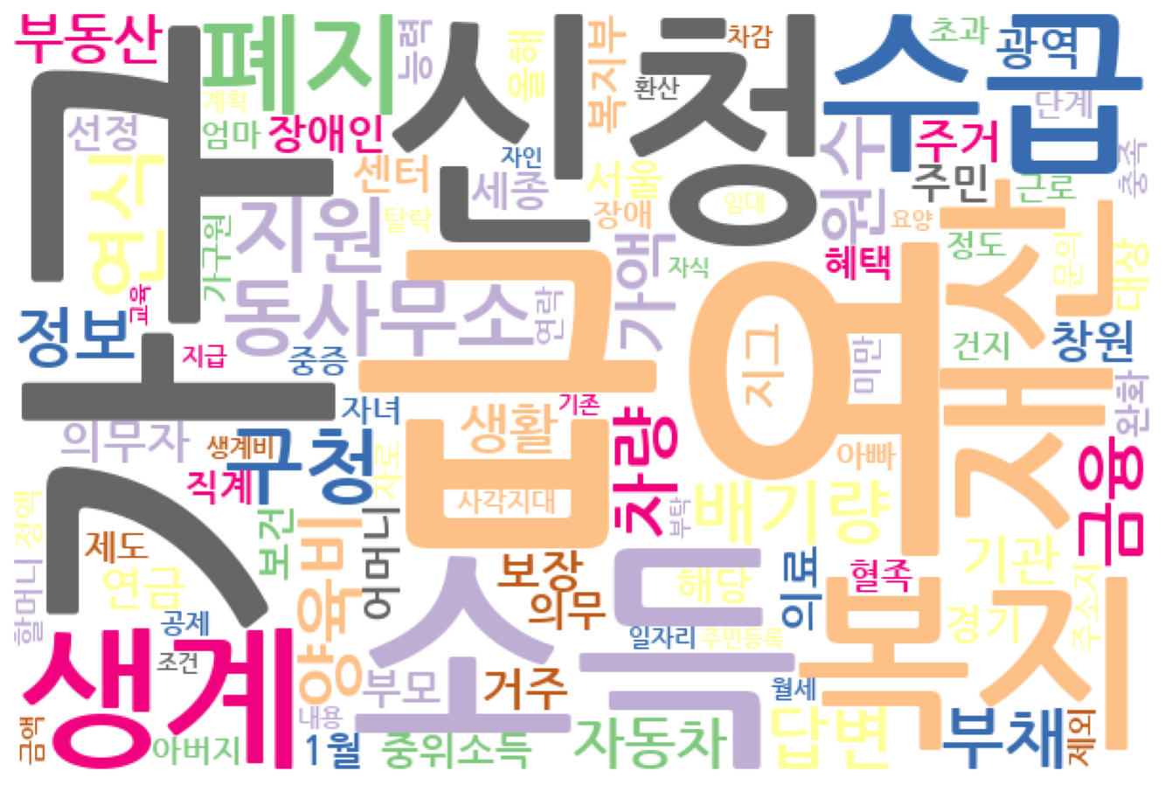
K-MEANS(댓글)
4. TF-IDF, K-MEANS, LDA
20 / 33
2번째 군집

Slide 21
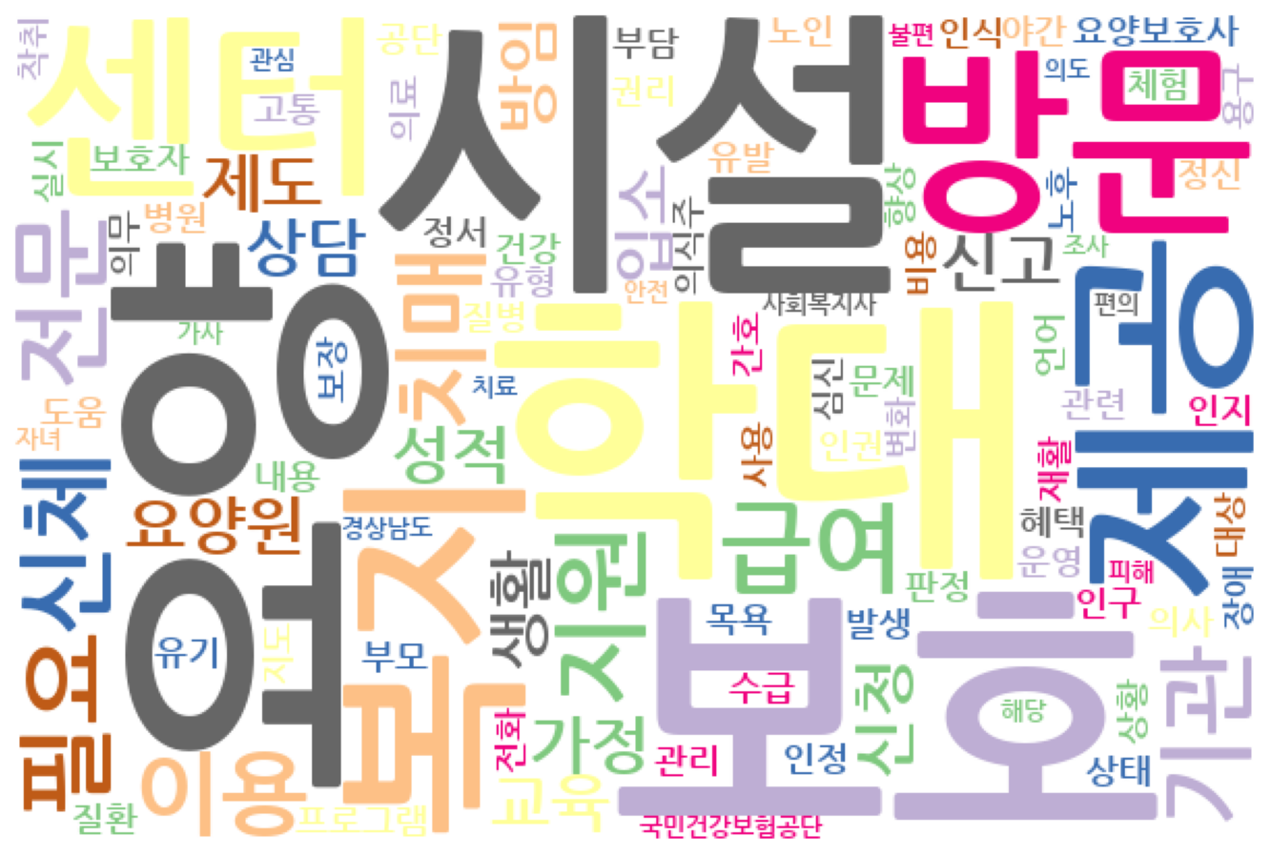
K-MEANS(댓글)
4. TF-IDF, K-MEANS, LDA
21 / 33
3번째 군집

Slide 22
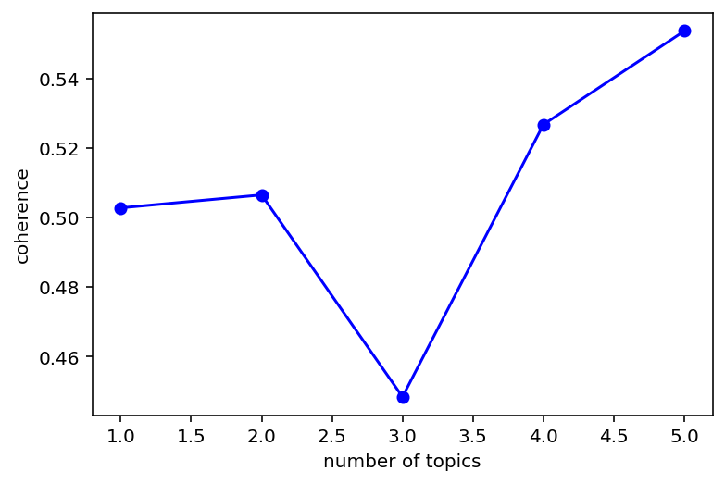
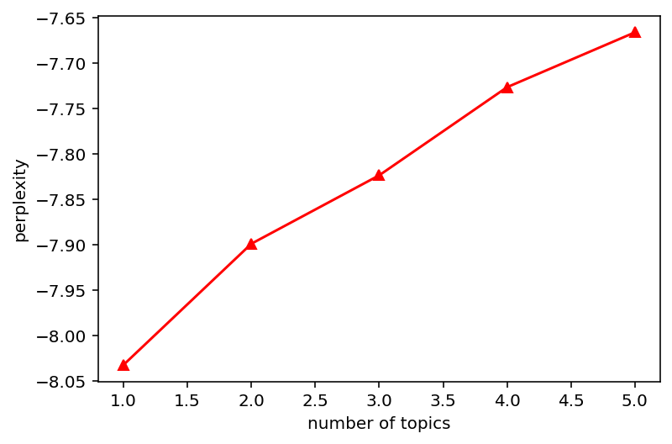
LDA(본문)
4. TF-IDF, K-MEANS, LDA
22 / 33
군집 개수 4개로 결정

Slide 23
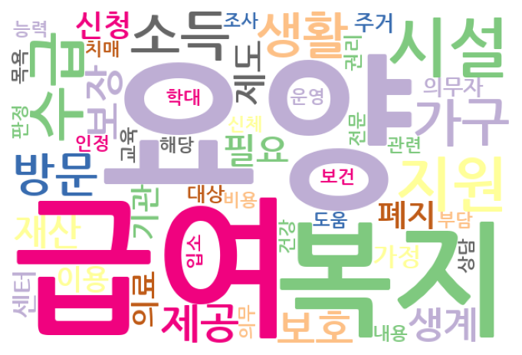
LDA(본문)
4. TF-IDF, K-MEANS, LDA
23 / 33
1번째 군집

Slide 24
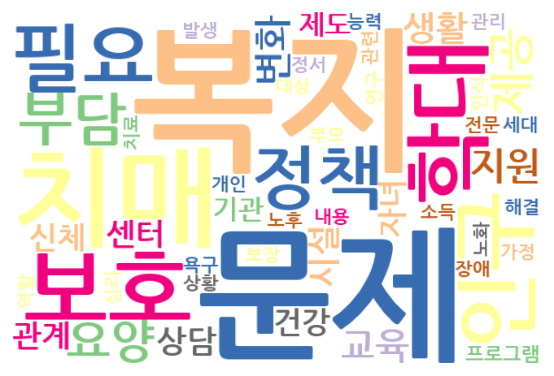
LDA(본문)
4. TF-IDF, K-MEANS, LDA
24 / 33
2번째 군집

Slide 25
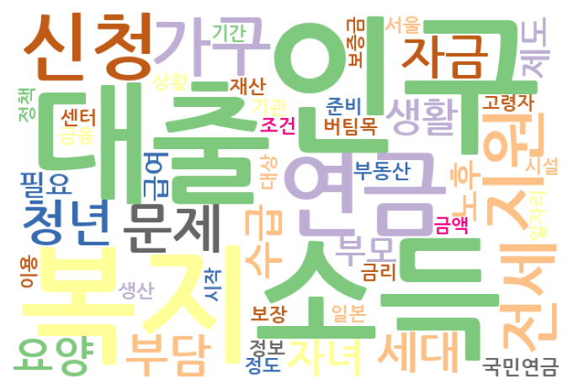
LDA(본문)
4. TF-IDF, K-MEANS, LDA
25 / 33
3번째 군집

Slide 26
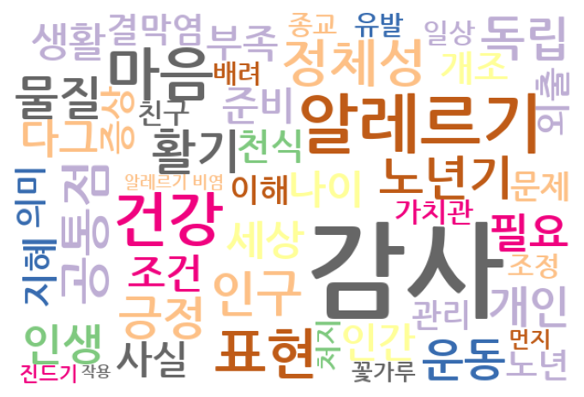
LDA(본문)
4. TF-IDF, K-MEANS, LDA
26 / 33
4번째 군집

Slide 27
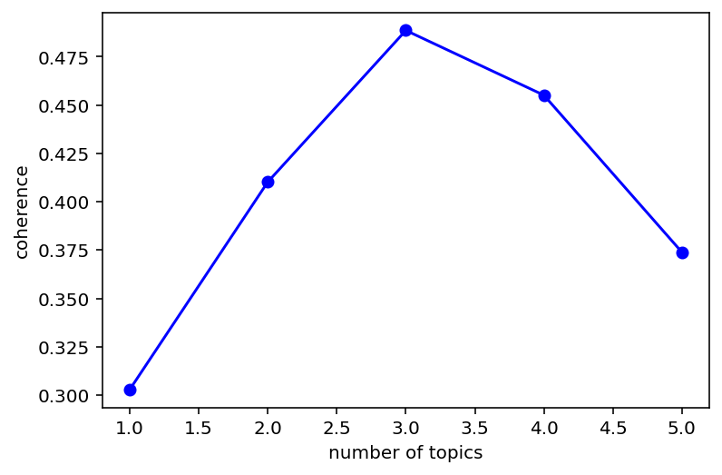
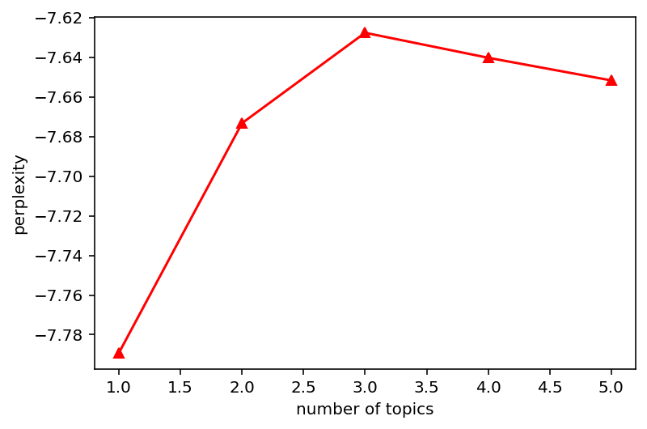
LDA(댓글)
4. TF-IDF, K-MEANS, LDA
27 / 33
군집 개수 3개로 결정

Slide 28
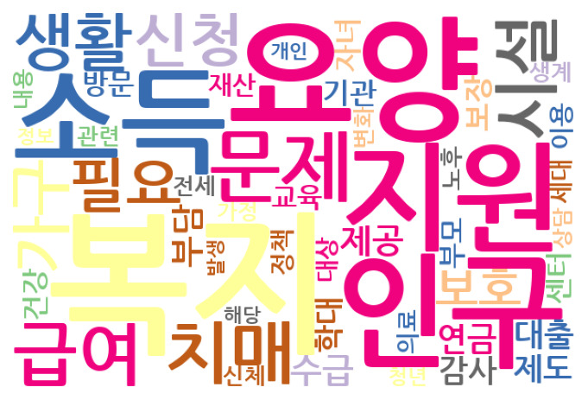
LDA(댓글)
4. TF-IDF, K-MEANS, LDA
28 / 33
1번째 군집

Slide 29
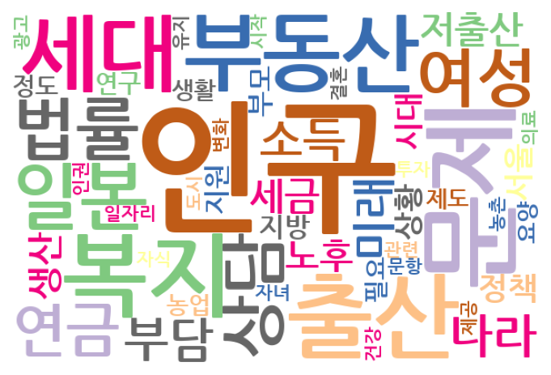
LDA(댓글)
4. TF-IDF, K-MEANS, LDA
29 / 33
2번째 군집

Slide 30
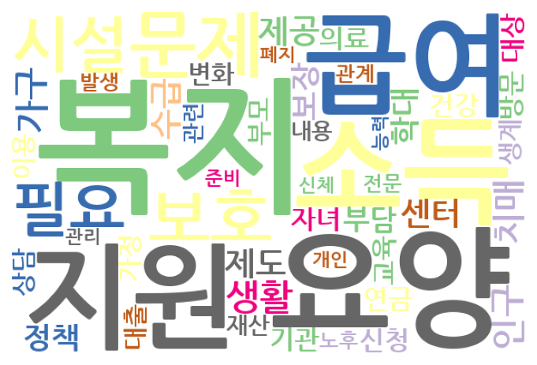
LDA(댓글)
4. TF-IDF, K-MEANS, LDA
30 / 33
3번째 군집

Slide 31
감사합니다

